Slide 1
第4章 软件项目的经济效益、社会效益与风险分析
4.1 软件项目的经济效果评价
4.2 软件项目的经济与社会效益分析
4.3 软件项目的风险分析与控制

Slide 2
概述
软件项目投资方案评价分析是工程项目可行性分析的主要内容之一，其目的是从项目的经济效果和社会效益角度出发来研讨一系列投资决策问题的答案：
  该工程项目可否投资？
  若投资应采用何种工程技术方案（又可称为投资方案）？
  采用该方案能获得多大的经济效果？

Slide 3
概述2
考虑到工程项目的经济效果是各方案在项目寿命期内不同时间发生的现金流量序列的综合结果，为此人们研究出一系列的评价指标。如投资回收期、投资效果系数、净现值、净年值和内部收益率等来定量描述上述工程项目投资方案的经济效果，而项目的社会效益则与经济效果不同而有其特点，本章将介绍其中的主要内容。
除此之外，本章还将介绍软件的经济效益估计和软件项目的风险分析等内容。
考虑到上述评价指标的求解与不同软件项目的现金流量特征有关，为此作为预备知识本章还将介绍软件项目投资方案的现金流量及其特征。

Slide 4
4.1 软件项目的经济效果评价
4.1.1软件项目的现金流量及其特征
根据前述介绍，若以项目投资主体来划分，网络信息系统(软件)可分成项目定制型和市场投放型两种类型，其中项目定制型的软件其项目投资方与项目承建方（软件构建方）二者常为分离，即通常是由投资方通过合同来委托另一个承制方来完成软件的构建工作。而市场投放型的软件其项目投资方与承建方二者常合二为一，即项目投资方既为投资主体，又承担了软件项目的构建工作。

Slide 5
根据上述二种不同类型软件的特性及项目投资与收益的时间特性，软件项目投资的现金流量常表现为如下三种不同形式：
(1)对于现金流量主体为投资方的定制型软件项目而言，由于其投入（支出）的分期性（通常的软件合同付款常分为3~4次付款，例如在项目执行初期，系统分析与设计阶段，系统构建与测试阶段和系统验收后四次付款）以及其产出（收益）必须在软件运行以后这一特性，同时考虑到系统运行与维护费用的支出，故其对应的项目投资现金流量具有如图4.1(a)所示的特征。

Slide 6
(2)对于现金流量主体为承制方的定制型软件而言，由于其收益（合同付款）的分期性和投入的连续性（承制方在软件项目构建的任何阶段均需投入，且这种投入将逐渐增大）以及系统运行、维护的支出，故其对应的项目投资现金流量具有如图4.1(b)所示的特征。
(3)对于集投资方与承制方为一体的市场投放型软件而言，由于其软件项目构建及运行各阶段资金投入的连续性以及项目收益应在投放市场后的特点，故其对应的项目投资现金流量具有如图4.1(c)所示的特征。

Slide 7
0
t
(a)
0
t
(b)
0
t
(c)
图4.1 软件现金流量图

Slide 8
4.1.2 单方案项目评价
单方案项目评价是指对某一给定的软件项目投资方案从技术经济角度出发来作出是否可行的判断或评价。
常用的三种方法：净现值法、内部收益率法和投资回收期法。

Slide 9

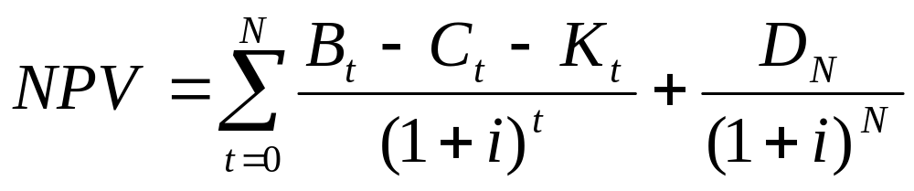
净现值法
净现值法的基本思想是将软件项目寿命期内不同时期的投资（支出）和收益（收入）的现金流量根据资金的时间价值将其转换到参考点 t = 0（即贴现），并将这一系列贴现值累加起来并定义其称为该项目现金流的净现值NPV，然后根据NPV的数值是否大于零来作为该软件项目从经济效益角度出发来看是否值得投资的依据。
若设 等经济变量之内涵见表4.1，则根据2.1节现金流的贴现原理可知有
（4.1）

Slide 10


表4.1 软件项目经济变量含义表（单位：万元）
符号 | 对应内涵
NPV | 软件项目的净现值
B_{t} | 软件项目在寿命期内t期的收益
C_{t} | 软件项目在寿命期内t期的支出（成本）
D_{t} | 软件项目在寿命期内t期的残值
K_{t} | 软件项目在寿命期内t期的投资额
N | 软件项目使用年限
i | 基准贴现率
并有如下评价准则：
若 ，说明在基准贴现率的水平下该软件项目可盈利，故从经济效果角度出来看该项目投资可行
若 ，说明在基准贴现率的水平下，该软件项目仅能收支平衡或可能亏损，故从经济效果角度出发来看，该项目投资不可行

Slide 11
[例4.1] 某钢铁厂拟投资400万元构建ERP系统，经过项目组的规划与概要设计，预计该ERP系统将在三年后投入运行，并预计运行后可使该厂的有关产品成本降低、质量提高，工人劳动生产率提高、企业流动资金周转加快，资源利用率大大提高等经济效果，并根据计算得到系统运行后的各年现金流量如表4.2。若考虑该ERP系统运行五年,并不考虑其残值，且根据该厂产品的行业指标确定取i = 0.1试运用净现值法对该ERP项目是否可以投资作出决策。

Slide 12
表4.2 ERP项目现金流量表（单位：万元）
t | K_{t} | B_{t} | C_{t}
0 1 2 3 | 100 100 100 100
4 5 6 7 8 |  | 90 130 170 170 170 | 10 10 10 10 10

Slide 13
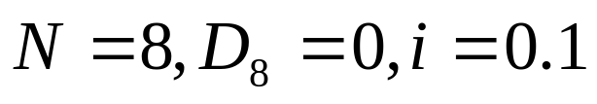
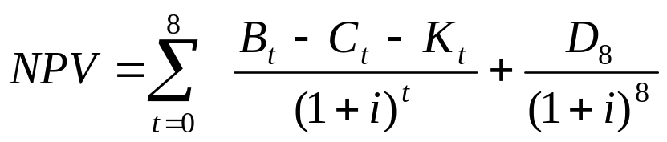
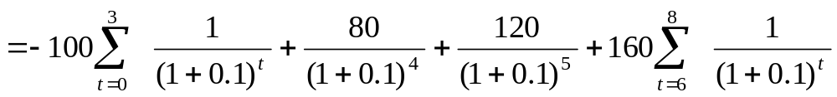

解：由上知有 则由（4.1）式及表4.2有
注意到 ，且在上述计算过程中仅考虑了系统运行五年的经济效益并设定了残值为零这样的保守估计，因此，从经济效果角度出发来评判，该ERP项目应属可以投资的项目。

Slide 14
需要说明的是净现值法是将软件项目寿命期内不同时期的现金流量全部贴现到当前期(t = 0)时然后进行累加，故称为净现值法，事实上并可将软件项目寿命期内不同时期的现金流量全部转换到寿命期T内的某年度 t 或终期 t = T，然后来作出投资决资，显然此时有关的计算与评价准则是类似的，读者可自行练习并写出有关算法与评价准则。

Slide 15
内部收益率法
内部收益率法是一种通过求解使工程项目方案达到收支平衡时的对应临界贴现率i₀，并将i₀与基准贴现率或最低期望盈利率（由投资者确定）i相比较来决定工程项目是否值得投资的一种评价方法。此方法的原理为注意到项目的净现值NPV由（4.1）式知一般为i的单调降函数，故NPV（ i₀ ）=0则表示该工程项目方案在i₀水平下收支平衡，并知当i > i₀时该项目将亏损， i < i₀时该项目将盈利，从而将该项目盈亏临界点i = i₀称为该工程项目的内部收益率，常记i₀为IRR，内部收益率可以理解为对工程项目与占用资金的一种恢复能力，其值越高，说明项目方案的经济性越好。

Slide 16
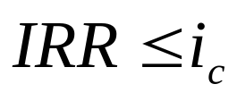
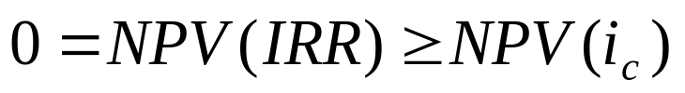
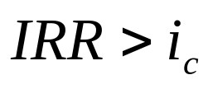
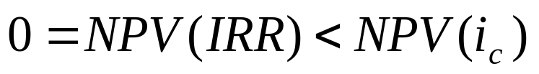
根据内部收益率的上述性质，容易得到下述项目投资方案是否可行的判别准则如下：
若 ，则有 ，从而由净现值法判别准则得知该工程项目方案在i_{c}水平下不可行
若 ，则有 ，从而由净现值法判别准则得知该工程项目方案在i_{c}水平下可行
此中需要说明的是上述i_{c}表示基准贴现率，而水平表示了该企业产品所在行业的平均水平，通常基准贴现率应高于贷款利率。而对于一个保守的投资者而言，为减少投资风险，他还可将基准贴现率进一步提高到一个最低期望贴现率i_{D}，即有i_{D} >i_{c} ，并用i_{D}来作为项目投资方案是否可行的判别依据。

Slide 17
在考察上述判别准则时，我们知道无论是基准贴现率i_{c}还是最低期望贴现率i_{D}都是预先给定的，因此项目投资方案是否可行所作出的判断依赖于内部收益率IRR的求解。但考虑到NPV(i)一般是关于i的单调连续降函数，故可利用对分法等数值方法来求解IRR，有关非线性代数方程求解零点的对分法程序流图详见图4.2。

Slide 18



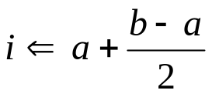




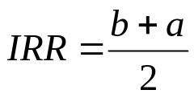
在软件寿命期内寻找
使 ，给定精度
Y
N
N
Y
输入
END
图4.2 对分法求解流程图

Slide 19
[例6.12] 某IT公司经市场调研拟自行投资与构建一宾馆、博物馆防盗系统并投放市场进行销售，根据项目组的概要设计及市场用户的购买意向，预计上述市场投放型软件经一年即可完成系统生产与测试，并估计该防盗系统的寿命期约为5年，在此寿命期内有关的现金流量详见表4.3。今取最低限度期望贴现率i_{D}=12% ，且不考虑系统残值，试用内部收益率法对该防盗系统作投资决策。

Slide 20
表4.3 防盗系统现金流量表（单位：万元）
t | K_{t} | B_{t} - C_{t}
0 1 2 3 4 5 | 10 | 2 3 2 4 4

Slide 21



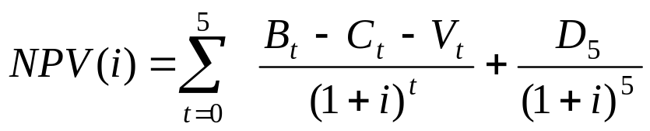
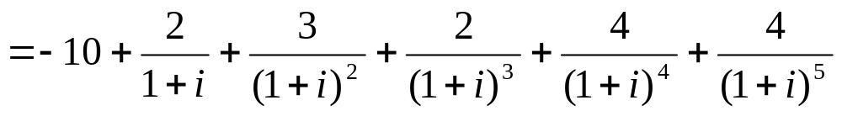

解：由题意知有 ， ， ，故利用表6.27的现金流量信息可得该软件项目投资的净现值函数为
利用图4.2的对分法求解程序，容易求得有
注意到有 ，故从经济效果角度来看,该企业自行投资并承建此宾馆、博物馆防盗系统项目是可行的

Slide 22
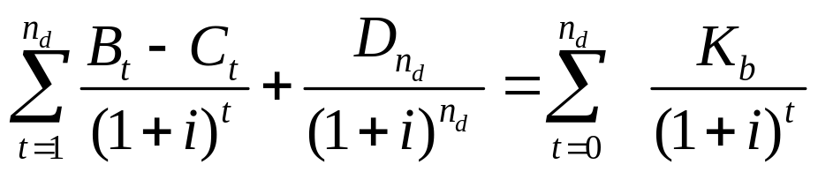
投资回收期法
所谓工程项目的投资回收期n_{d}是指将该工程项目的投资以净收益的形式全部收回的时间。它反映了能将项目投资得到补偿（回报）的速度（单位为年）。投资回收期法是通过给定工程项目的投资回收期的求解，并将其与行业基准投资回收期作比较来判决该投资项目的可行性的一种评价方法。根据投资回收期n_{d}的上述经济含义，显然有
（4.2）

Slide 23
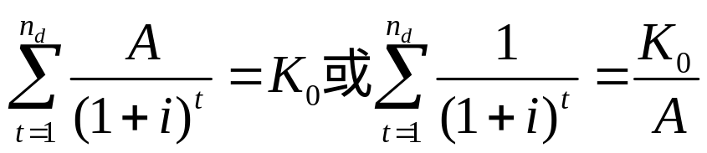
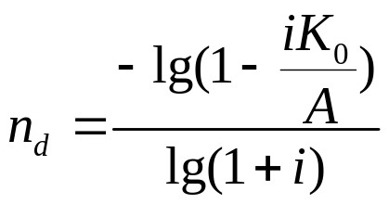
求解（4.2）式有两种如下思路：
(1) 当工程项目的现金流量采用简化分析时，可将所有时间点上的投资合并视作一次性初始投资K₀，而系统运行后的净收益视作各年均等值为A且不考虑残值时，则（4.2）式可简化为:
对上式经求和移项和取对数容易求得投资回收期的计算公式有
(4.3)

Slide 24
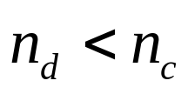
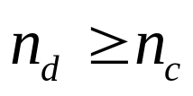
若该企业产品的行业基准投资回收期为n_{c}，则有项目投资方案是否可行的如下判别准则：
若 ，说明该项目全部投资得到补偿的时间低于行业的平均补偿时间，故该项目投资方案可行
若 ，说明该项目全部投资得到补偿的时间不低于行业的平均补偿时间，故该项目投资方案不可行

Slide 25
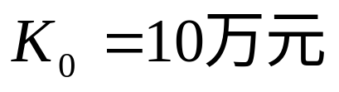
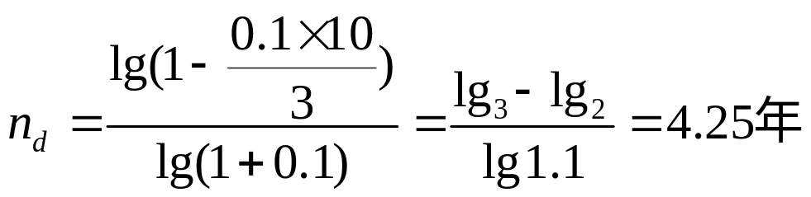
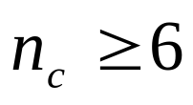
[例4.3] 在例4.2的宾馆、博物馆防盗系统投资中，为简化分析可将初始投资仍设为 ，而1年后的年均净收益（2+3+2+4+4）/5=3万元分摊给各年， A=3万元，取i=0.1，则可利用（4.3）式计算该项目投资回收期有
虽然目前防盗系统之类的安全性软件之行业标准贴率、行业投资回收期等尚未给出，但参考其他行业（一般多有 ）来看，防盗系统项目的投资回收期还是较小的，亦即项目的投资补偿（回报）速度较快，因而从经济效果来看该项目投资可行，此外，注意到该项目的安全性功能，因而其社会效益亦是明显的。

Slide 26
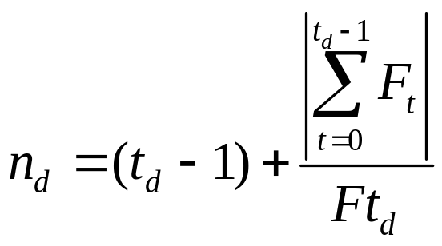
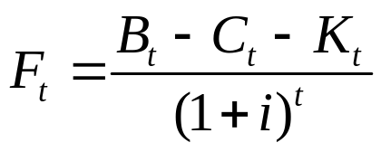
（2）考虑到该工程项目之现金流量较为复杂，若作简化分析可能出现误差较大时，只能直接求解（4.2）式，但此时（4.2）式的n_{d}求解可用如下的近似公式来代替（有关证明从略）：
（4.4）

Slide 27
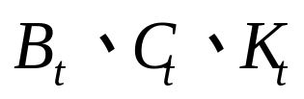

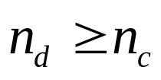
此中n_{d}为项目投资回收期，F_{t}为t期净现金流量的贴现值，t_{d}为净现金流量累计贴现值第一次出现正值的年份， 之含义同前。有关的项目投资方案是否可行的判别准则与前相同，即有
若 ，则该项目投资方案可行
若 ，则该项目投资方案不可行

Slide 28
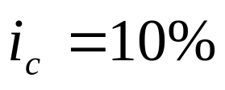
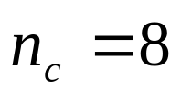
[例4.4] 某化工企业欲投资构建CIMS（计算机集成制造系统）以提高该厂的信息化水平和劳动生产率，降低产品成本，但考虑到本单位技术力量的不足，故该企业拟与某IT公司联合承建此软件，根据两单位的联合项目组的概要设计和工程经济分析，某项目的现金流量表见表6.28的前二行,系统的寿命为十年。若该企业产品的行业基准贴现率 ，行业基准动态投资回收期
年，试利用投资回收期法对该CIMS项目投资作可行性评价。

Slide 29



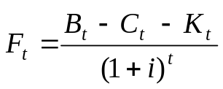
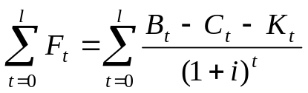
表4.4 CIMS现金流量表（单位：万元）
t 项目参数 | 0 | 1 | 2 | 3 | 4 | 5 | 6 | 7 | 8 | 9 | 10
1．投资 | 20 | 500 | 100
2．收益 |  |  |  | 150 | 250 | 250 | 250 | 250 | 250 | 250 | 250
3．净流量 | -20 | -500 | -100
4．贴现值 | -20 | -454.6 | -82.6 | 112.7 | 170.8 | 155.2 | 141.1 | 128.3 | 116.6 | 106 | 96.4
累计贴现值 | -20 | -474.6 | -557.2 | -444.5 | -273.7 | -118.5 | 22.6 | 150.9 | 267.5 | 373.5 | 469.9

Slide 30

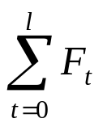
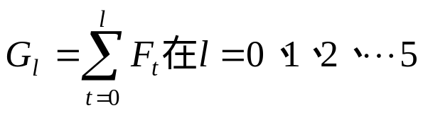



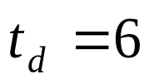
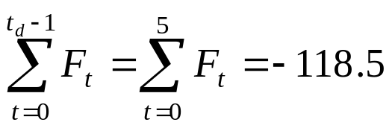
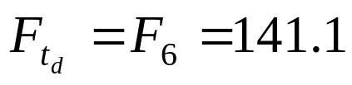
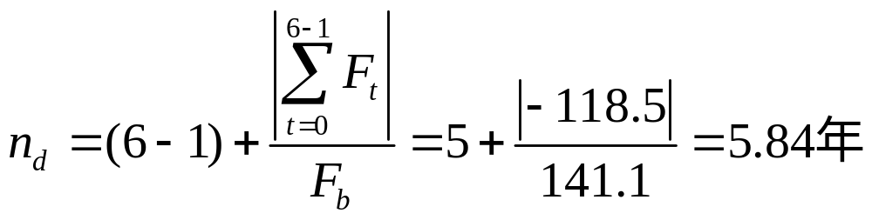
解：为方便投资回收期的计算，我们在 表4.4前三行基础上，增加了计算净流量 ，t期净流量贴现值F_{t}和累计净流量贴现值 三栏参数，并分别计算
了上述三参数在系统寿命期间每一年的对应参数值记录于表4.4的第三行、第四行和第五行。
注意到参数t_{d}为净现金流量累计贴现值第一次出现正值的年份。并由表4.4观察可知： 时均
有 ，而当 时有 ，故知有 ，
， ，从而可根据（4.4）
式计算该项目投资回收期有

Slide 31
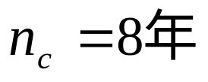

由于行业基准投资回收期 ，并有
，故以经济效果来看，上述CIMS项目投资是可行的。
上述介绍了经济效果的三种常用评价方法，即净现值法、投资收益率法、投资回收期法，这些方法在对软件的项目投资分析中均可适用。表4.5列出了三种方法的优点、缺点比较，由表4.5可知三种方法均各有优点，也有缺点，因此在对某一特定的软件作经济效果评价时，应根据需要与现实状况对这三种方法从中作出选择。

Slide 32

表4.5 常用评价方法比较
方法 属性 | 净现值法 | 投资收益率法 | 投资回收期法
优点 | ·能反映项目占用资金的盈利能力。 ·可在其基础上作项目投资不确定性分析 | ·能反映项目占用资金的盈利能力 ·采用百分率，与传统的利息形式一致，较为直观形象 | ·能准确描述项目投资得到等值回收的速度（偿还能力）
缺点 | ·不能反映项目投资的偿还能力 | 为一非线性代数方程，有可能出现无解或多个解的情形 ·求解较为麻烦 | ·没有考虑投资项目的使用年限。 ·不能反映项目投资的可盈利性。 ·没有考虑投资回收期以后的收益

Slide 33
4.1.3 多方案项目排序
1.净现值法进行多方案比较

Slide 34

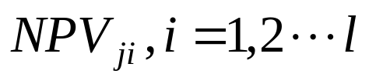
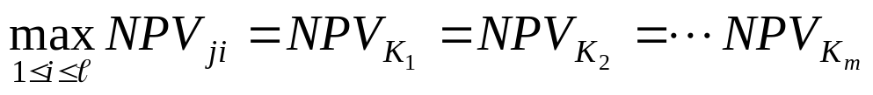


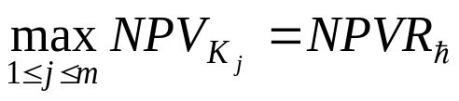

由（4.5）式可知现值指数的经济含义为该项目投资方案现单位投资（现值）所能获得的净现值，若设NPVR_{K}表示K方案的现值指数，则引入现值指数来作多种方案比较的决策步骤如下：
  淘汰那些使 的方案，设剩下的方案为
  若有 ，利用(4.5)式计算 方案的现值指数
  若有 ，则 方案为最优方案。
上述决策步骤的经济含义是明显的，当多种投资方案的净现值相等时，显然应取这些方案中对应的最大现值指数之方案为最优，这是由于现值指数反映了单位投资（现值）的效果，因而单位投资效果大的方案当然应优于单位投资效果小的方案。

Slide 35
（2）净年值法作多种方案比较
净年值法是在项目寿命期相同的前提下作多方案比较的有效方法，然而当各个投资方案有不同的寿命期时，该方法就无法进行经济效果的比较。这是由于寿命期大的投资方案其收益一般要比寿命期小的投资方案收益多，但这并不等于前者的投资方案会比后者投资方案好。科学的比较方法是采用相对比较法，亦即采用年均效益这一参数来作比较应该比采用总效益这一参数来作比较更合理些。

Slide 36
然而考虑到资金的时间价值这一原理，因而这种“年均”的概念可以通过首先将各时间点上的净现金流量贴现在初始点(t = 0)，从而获得了该项目方案的净现值，然后再将此净现值分摊到寿命期内各年的等额年值上，显然这种投资方案对应的等额年值即体现了“年均效益”的经济含义，故人们将这种通过资金等值换算而将项目净现值分摊到寿命期内各年的等额年值称为净年值（简称NAV），当我们获得了对于同一软件项目的不同投资方案对应的净年值时，就可以通过净年值的比较来求解最优投资方案。这就是净年值法的基本思路。

Slide 37
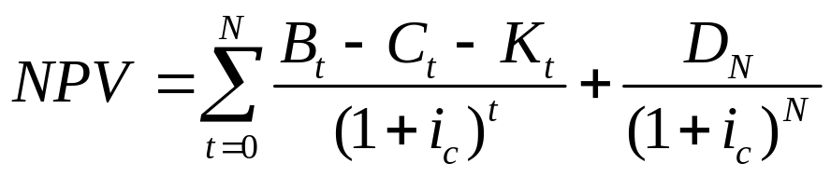
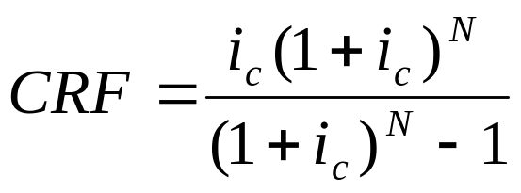


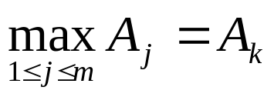

若设i_{c}为基准贴现率，CRF为资金回收系数，则利用2.1.节的资金等额转换原理，同一投资方案的净现值NPV和净年值NAV之间应有下述关系：
（4.6）
对于具有不同净年值 的对应投资方案，（这些方案的寿命期相应为 ）显然可以通过这些净年值的比较来选择最优方案。
亦即若有
则以各方案的经济效果来看，第k个投资方案应为最优。

Slide 38
对于多个投资方案的比较问题，除可采用上述介绍的净现值法与净年值法外，还可通过引入差额投资内部收益率和投资效果等参数来进行比较，有关内容在此从略
[例4.5] A公司根据市场调查获知目前网络商务决策支持系统（NBDSS）有较大的市场需求，且如下的功能为用户所欢迎：
  商品信息查询、检索与在线交易。
  消费者购物决策支持。
  企业商品经营决策支持。
  商务网络规划决策支持。

Slide 39

为此A公司组织了一个项目组对NBDSS进行了系统分析与概要设计，并提出了为实现上述四类功能的技术经济方案I和II，这二种方案在系统构成、数据库设计、功能需求、最终用户以及寿命期（根据技术先进程度估计）和投资额的有关信息详见表4.6，试在基准贴现率 的条件下比较方案I和II 的经济效果。
解：注意到两种不同的技术经济方案由于II方案所采用的技术及功能、性能方面均较I方案先进，从而其寿命期与净现值均要比I方案来得大。故在比较这两种不同的技术经济方案的经济效果时，可采用净年值法。

Slide 40
表4.6 两种技术经济方案比较表
方案 属性 | I | II
功能 | （1）（2）（3）（4） | （1）（2）（3）（4）
系统构成 | 人机对话与控制系统、数据库系统，模型与方法库系统 | 人机对话系统，问题处理系统，通用管理系统，数据库系统，模型与方法库系统、知识库系统
dB设计 | 关系数据库 | 采用数据仓库与数据挖掘技术
对系统可靠性、安全性、可扩充性要求 | 一般 | 较高
最终用户 | 电脑终端 | 固定或移动电脑终端、数字终端（电话）
系统寿命期（开发期） （单位：年） | 5（1） | 10（3）
净现值 （单位：万元） | 60 | 90

Slide 41


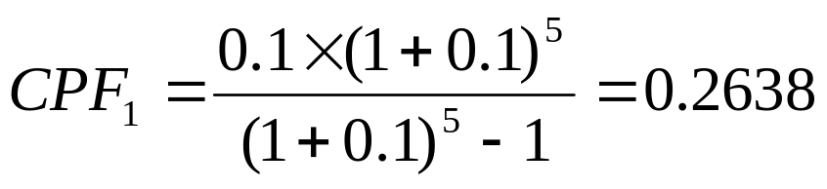

注意到方案I和II的寿命期分为 ，基准贴现率 。从而由（4.6）式可计算得到两种方案对应的资金回收系数有
又由表4.6知 ，从而有

Slide 42
结论：比较A₁与A₂可知：从经济效果角度（从年均效益角度）来看，技术经济方案I优于技术经济方案II。此外从项目风险角度来看，尽管II方案技术较为先进，但由于开发周期为三年（见表6.30）考虑到软件的技术发展十分迅速，因而环境的不确定性因素较多，故作者认为正确的决策是首先按技术经济方案I开发网络商务决策支持系统（1.0），网络在1.0版本的系统设计中留下一些可扩充的接口，以便在NBDSS（1.0）推出市场后继续从事2.0版本的研究，以使其根据一年后的环境与市场环境来扩充方案II的有关功能。

Slide 43
3. 研究期法进行多方案比较
设有两个寿命期为n₁（年）n₂和（年）的两个投资方案A和B，且有n₁ < n₂ ，采用研究期法来对方案A和B做比较的基本思想为，以寿命较短的投资方案（即A方案）的寿命期作为两个方案比较的共同考察期，而让寿命较长的方案（即B方案）在共同考察期来（ n₁）保留一定数额的残值，然后在此基础上来进行寿命期相同（均为n₁ ）的两投资方案比较与选优，显然采用净现值法或现值指数法等均可完成上述任务。

Slide 44
有两个问题需要说明：
  由于21世纪的IT技术迅猛发展以及当前国际社会、经济、军事局势的不确定性因素十分众多，因而在对两个投资方案作比较时，考察期愈长，不确定性因素愈多，从而造成投资方案中的一些技术经济参数估计愈粗糙，误差可能愈大，这将给方案的比较与选优带来不利的影响。这就是在采用研究期法作投资方案比较时采用寿命期短的方案之寿命作为共同考察期（研究期）的原因。
  在采用上述方法作两投资方案比较与选优时还涉及寿命期长的投资方案在研究期末的残值确定问题。一般来说，有如下三种处理方式：（a）完全承认研究期（公共考察期）外的未使用价值，将方案B（寿命期长的方案）的未使用价值全部折算到研究期末以作为B方案在研究期末的残值。（b）完全不承认未使用价值，即B方案在研究期后的未使用价值在方案比较时全部忽略不计。（c）客观估计B方案在研究期后的未使用价值以作为残值，然后作两投资方案比较与选优

Slide 45
采用研究期法作方案比较常用于IT企业的设备采购决策中，而残值的处理方式常用（b）方式和（c）方式。只有当与较为接近时才可采用（a）方式。
[例4.6] 某软件企业欲购买通信设备。根据市场调研，现有A与B两种不同型号的设备供选择。根据目前的通信技术与技术经济的发展趋势，可估计出A、B两设备的使用寿命分为4年和6年，投资分为50万元和40万元，各年的预期收益见表4.7。试在基准贴现率i=10%的条件下，对A、B两设备的购买方案作出决策。

Slide 48
4. 多方案组合排序法
在IT企业（包括软件开发机构）的企业项目规划阶段，往往遇到如下的项目选择决策问题：在一组n个独立项目投资方案的比较与选优中，可以选择其中一个或多个项目投资，甚至全部项目投资（只要企业流动资金较为富裕时），也可能一个项目也不选。上述背景下的项目选择决策可采用组合排序法。

Slide 49
组合排序法的原理和执行步骤如下：
（1）列出n个独立方案的所有可能组合，形成2n个组合方案，其中包括0方案，即投资为0，收益亦为0的方案。每个组合方案包含k个独立方案，。
（2）对每个组合方案内所包含的各独立方案的现金流量进行叠加，作为组合方案的现金流量，并按组合方案的初始投资额从小到大的顺序进行排序，删除那些初始投资额超出企业资金限额（资金约束）的组合方案，其余组合方案称为待选方案。
（3）对每一待选方案（组合方案），按其现金流量计算该组合方案的净现值。
（4）按照净现值最大或单位投资的净现值最大的准则，对各组合方案作排序。

Slide 53
4.1.4 特殊项目的多方案排序
1.短期项目多方案排序
  所谓短期项目是指寿命为一年或一年之内的项目投资方案，此时人们在作多方案比较时，可以不必再计算各方案现金流的贴现值，而可直接将各方案的投资收益率（单位投资的净收益）作比较即可。
[例4.8] 某IT公司为扩大经营范畴，拟通过租赁市场租入某IT设备，根据租赁公司的设备租金报价及IT公司的运营成本与收入估算，可得租入设备分为1、2、3台时的净收益增加值及运营增加值详见表4.10，若每台设备的月租金为3600元，试确定该公司的设备租赁具体方案。

Slide 57
2.收益相同但未确知时的多方案排序
为了安定社会秩序，保障人民的交通安全和净化网络环境等原因，各级政府及软件开发机构常需要开发一些服务于社会的网络信息系统，如城市交通管理控制系统、网络净化系统、公交车辆管理信息系统等，在给定这些系统的目标功能和性能后，不同的软件开发机构往往会提出不同的开发方案，如何从中选择一个最佳方案往往成为各级政府或NIS项目主管面临的项目决策问题之一。
由于上述各种NIS是服务于社会的软件系统，因而其经济效益往往难以估计且一般不予考虑而主要考虑其社会效益。但对于多个能满足系统目标功能和性能的开发方案，我们可以认为它们具有同样的社会效益，此时应如何对这些开发方案作选择决策呢？以下介绍两种常用的方法：费用现值法和年费用法供读者作决策求解之用。

Slide 58
（1）费用现值法：所谓费用现值（Present Cost, PC）是指一个软件系统开发方案付诸实施时各年应付出的费用流的贴现值。这样的贴现值可以通过2.1节的现金流的贴现与预计原理求得。我们在求得各开发方案的费用现值后，再比较各开发方案的费用现值，并从中选取最小费用现值的方案作为最佳方案，这就是费用现值法的基本原理和思路。
[例4.9] 某服务于社会的网络信息系统（NIS）有两种不同的开发与实施方案，各方案的开发费用和年运营维护成本及残值见表4.13。两种开发方案的系统寿命均为5年，试在基准贴现率 水平下，对这两个NIS开发方案作选择决策。

Slide 61
（2）年费用法：所谓年费用（Annual Cost, AC）是指将开发与维护方案中各年支付的费用及初期投资换算成等值的年费用或年平均费用。但此中需注意的是上述的平均不是费用的简单算术平均，而是在考虑了资金的时间价值意义下的动态平均，上述年费用显然仍可用2.1节的现金流的贴现与预计原理求得，当我们求得各开发方案的年费后，从中比较取其最小年费对应的方案即可认为是最佳开发方案。

